Slide 1
بسم الله الرحمن الرحيم
المهارات الحياتية والأسرية
الوحدة الأولى
المهارات الحياتية
الشخصية المثالية

Slide 2
أهداف الوحدة :
يتوقع من الطالبة في نهاية الوحدة أن :
يبدي رأيه في مواصفات الشخصية المثالية
يتبنى موقفا إيجابيا تجاه صفات الشخصية المثالية
يقدم بعض النصائح التي تعزز الثقة بالنقس والثقة الحقيقية
يتبع الخطوات الصحيحة لاتخاذ قرار في مشكلة ما
يبدع في القاء كلمه امام زملائه
يقيم صفاته من خلال الشخصية الناجحة

Slide 3

المفاهيم الرئيسة
الشخصية
المثالية

Slide 4
جدول التعلم
ماذا تعلمت
ماذا اريد أن أتعلم
ماذا اعرف
س /ما أثر الابتسامة في نفوس من حولك ؟
س / هل أنت شخصية متعاونة مع زميلاتك ؟
أضربي أمثلة لتعاونك مع زميلاتك؟

Slide 5
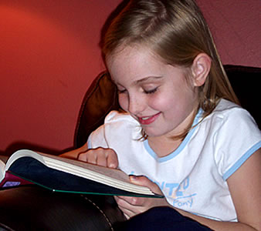
قررت إدارة المدرسة ترشيح تلميذة مثالية
لكل صف، فناقشت رائدة الصف الثاني المتوسط تلميذاتها حول صفات التلميذة المثالية، فاختلفت الآراء وتعددت الصفات
من خلال خبراتك السابقة و بالتعاون مع أفراد مجموعتك لخصي أهم صفات الشخصية المثالية؟

Slide 6

التلميذة أمل ترى أن التلميذة المثالية
المحبوبة من الجميع هي التي تحرص على:
1- إلقاء السلام عند الدخول
إلى المكان والخروج منه اقتداءً بحديث الرسول الكريم صلى الله عليه وسلم:
"إِذَا أتَى أحَدُكُمْ المَجْلِسَ فَلْيُسَلِّمُ"

Slide 7
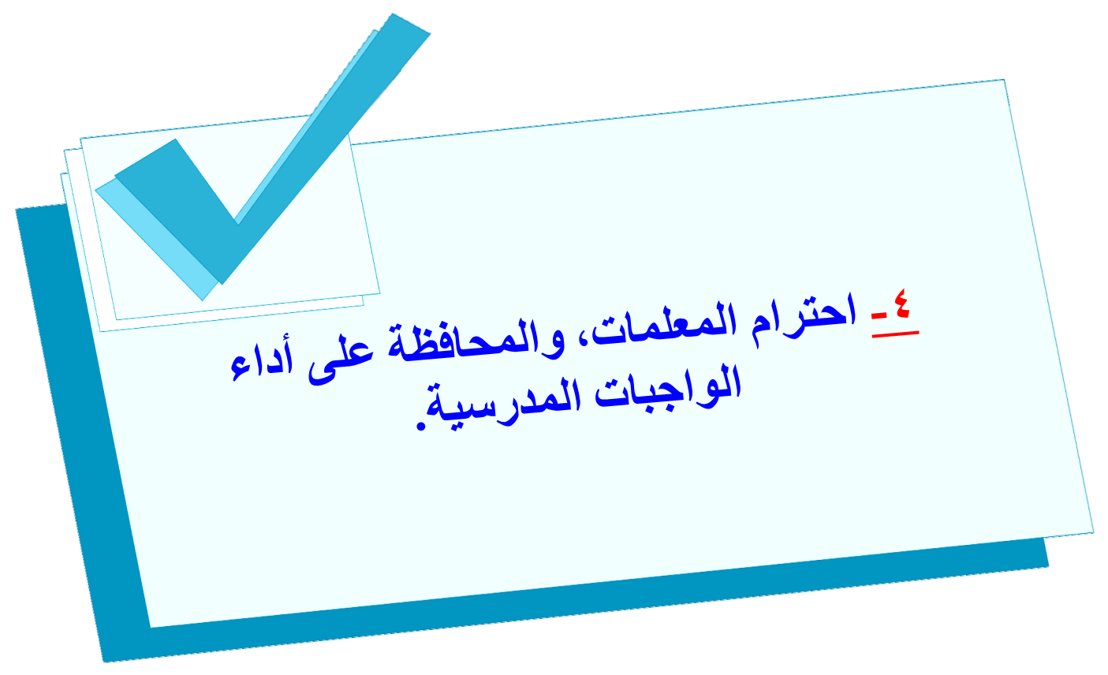
3- التحدث مع الآخرين باحترام وتقدير كل حسب سنه ومنزلته، مع النظر إلى الشخص المتحدث؛ لتُشعره بأهميته.

Slide 8
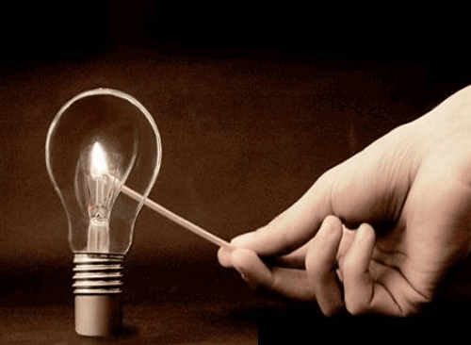

قدوتنا في ذلك حبيبنا محمد صلى الله عليه وسلم

Slide 9
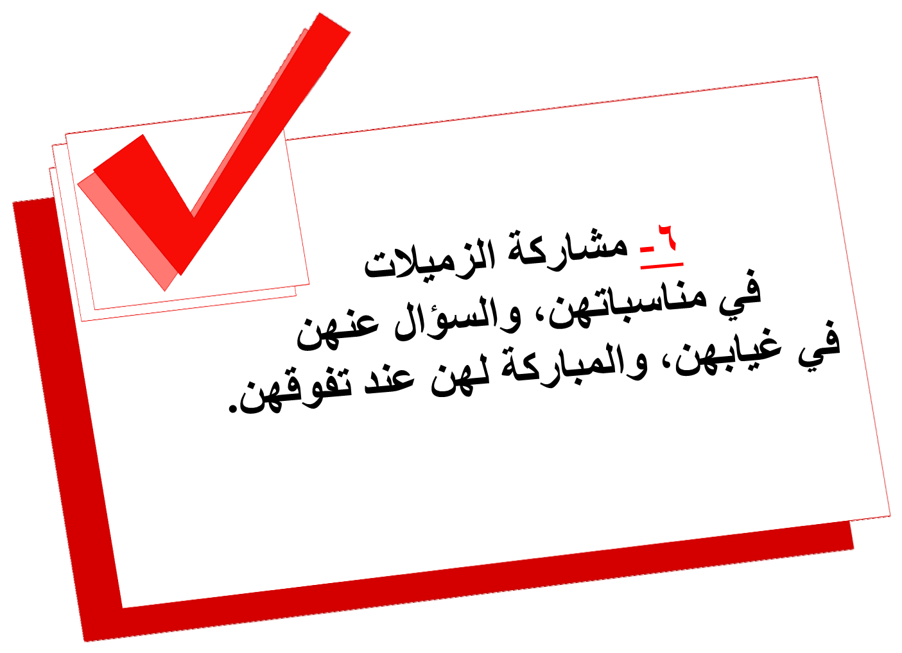
وقد اتفقت خلود مع زميلتها أمل في إجابتها السابقة وأضافت لها بعض الصفات التالية:

Slide 10
كما أبدت منى رأيها فذكرت
أن البشاشة من الصفات الرئيسية التي تتحلى بها التلميذة المثالية وبهذا
ينبغي أن تكون:
1- مبتسمة دائماً؛ لتدخل قلوب الناس دون حاجة إلى استئذان.
2- ممازحة الزميلات في الحدود المشروعة للمزاح.

Slide 11
واستمرت المعلمة في الاستماع إلى الآراء الإيجابية المطروحة حول أسس اختيار التلميذة المثالية التي منها رأي لمياء في أن التعاون سمة تتميز بها المثالية، وقد لخصت رأيها بالآتي:

Slide 12
1- إعارة الأدوات الشخصية لمن يحتاجها من الصديقات.
2- مساعدة الزميلات في توضيح ما يصعب عليهن من دروس.

Slide 13
3- المساهمة في بعض الأعمال التي تقوم بها صديقاتها أو معلماتها أو جيرانها أو أقرباؤها عند معرفتها بحاجتهم لذلك، كمشاركتها في عمل طبق خيري في المدرسة، أو مساهمتها مع جيرانها في عمل صنف من المأكولات عند إقامتهم لوليمة أو حفلة.
4- تقديم المساعدة المادية – إن أمكن – لمن يحتاج إليها من الزميلات، كإقراض بعض المال عند نسيان المصروف المدرسي.

Slide 14
قوله صلى الله عليه وسلم:
"لاَ يُؤمِنُ أحَدُكُمْ حَتَّى يُحِبَّ لأخِيهِ مَا يُحِبُّ لِنَفْسِهِ".
صحيح البخاري (12).

Slide 15
وأضافت المعلمة صفة أخرى تدور حول القدوة الحسنة، ثم طلبت من ريم أن تربط هذه الصفة بالمثالية فأجابت:

Slide 16
1- إشعار الآخرين بأهميتهم؛
لكسب احترامهم.
2- اتباع التوجيه اللبق عند تقديم النصيحة، والبعد عند المباشر والعلن به.

Slide 17
3- التأني في معالجة الأمور وعدم التسرع في التوبيخ والعتاب.
4- محاولة إيجاد بصمات مميزة في المكان الموجودة فيه سواء بالقول أو الفعل.

Slide 18
5- شكر وتقدير المحسن إليها.
6- تشجيع الزميلات وإبداء السرور لهن عند نجاحهن وإتقانهن لعملهن.

Slide 19
وأضافت المعلمة صفة أخرى تدور حول القدوة الحسنة، ثم طلبت من ريم أن تربط هذه الصفة بالمثالية فأجابت:

Slide 20
1- عدم احتقار الناس والاستعلاء عليهم.
2- الحكم على الآخرين بخلقهم وتعاملهم، لا بمظهرهم.

Slide 21
3- الاعتراف بالخطأ دون حرج والعودة إلى الصواب وتقبل النقد الهادف.
4- تجنب الهمز واللمز قال تعالى:
(وَلا تَنابَزوا بِالأَلقابِ) (الحجرات: 11).
5- التسامح والعفو عن المخطئ قال تعالى: (وَالْعَافِينَ عَنِ النَّاسِ وَاللّهُ يُحِبُّ الْمُحْسِنِينَ) (آل عمران: 134).

Slide 22
6- التقيد بالنظام المدرسي وتقبل التوجيهات بصدر رحب.
7- التعامل بالخلق الإسلامي مع الجميع ومنهم غير المسلمين؛ لتنعكس لهم صورة الإسلام الجميلة فتكون داعية لدينها في كل وقت.

Slide 23
كما استحسن الجميع رأي أسماء والذي أشار إلى صفة إنسانية لم تتطرق إليها الآراء السابقة وهي الالتزام بالأدب عند الحديث مع الآخرين باتباع ما يلي:

Slide 24
1- التحلي بالصدق وتجنب الكذب في الجد والهزل، لقول الرسول صلى الله عليه وسلم:
"إن الصدق يهدي إلى البر وإن البر يهدي إلى الجنة وإن الرجل ليصدق حتى يكون صديقاً"
رواه البخاري

Slide 25
2- عدم المبالغة في المدح أو الذم قال
صلى الله عليه وسلم:
"إذا رأيتم المداحين فاحنوا وجوههم في التراب". صحيح مسلم
3- الابتعاد عن التشدق والتكلف في الكلام.
4- العمل بمقولة: إياكم وما يعتذر منه.

Slide 26
في نهاية المناقشة طلبت المعلمة من تلميذاتها أن تقوم كل واحدة منهن بترشيح إحدى زميلاتها في الصف التي تجمع في شخصيتها معظم الصفات السابقة وذلك بكتابة اسمها في ورقة صغيرة.

Slide 27
قومي بتصميم خريطة مفهوميه للأنشطة التي تجعل منك شخصا مثاليا في مجتمعك

Slide 28
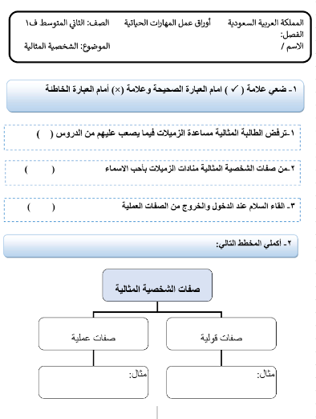

Slide 29

في رأيك كيف يتم اختيار التلميذة المثالية المرشحة من بين الأوراق؟

Slide 30
وفي اليوم التالي تم تكريم
التلميذة المثالية التي فازت بأغلبية الأصوات في الإذاعة المدرسية، وتقرر إسناد دور المعلمة الصغيرة لها في الصف وذلك لإدارة ندوة في نشاط صفي عن حسن الخلق.

Slide 31

نشاط (أ)
جاء في القرآن الكريم والسنة النبوية
آيات وأحاديث تدل على صفات المرأة المسلمة، دوني آية كريمة أو حديثاً شريفاً مما جاء في ذلك.

Slide 32
الدخول لمنصة مدرستي
لحل الواجب
والإطلاع على الخطة الأسبوعية

Slide 33
ختام حصتنا
تختم بدعاء ختم المجلس
سبحانك اللهم وبحمدك اشهد ان لا إله الا انت
استغفرك واتوب اليك

